Slide 1
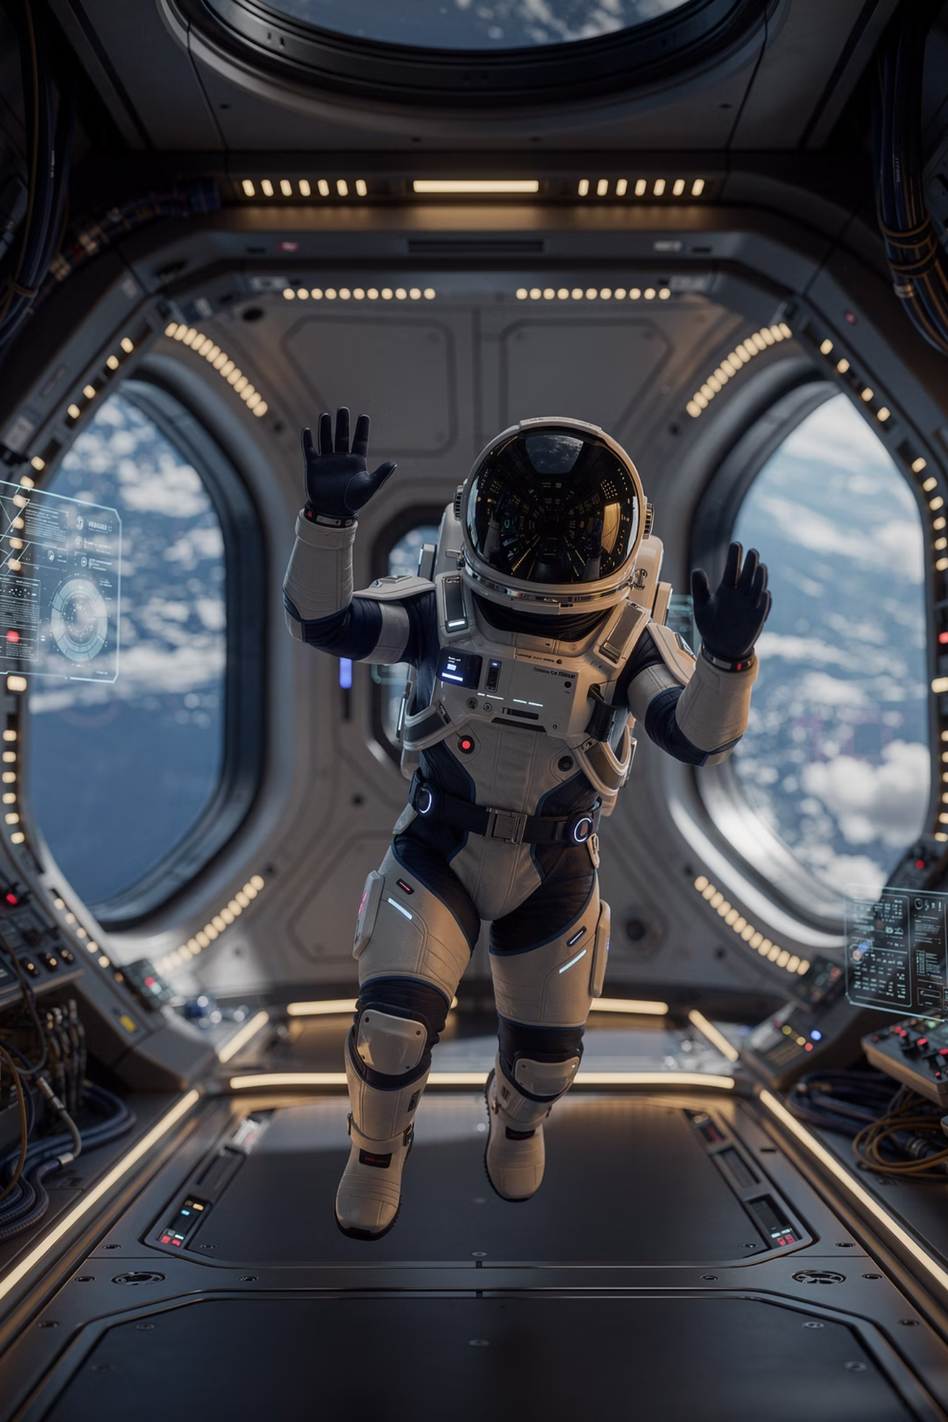
Один день на МКС
Как живут, спят и чистят зубы космонавты на высоте 400 км над Землей? Настоящие секреты орбиты на 4urok.ru!

Slide 2
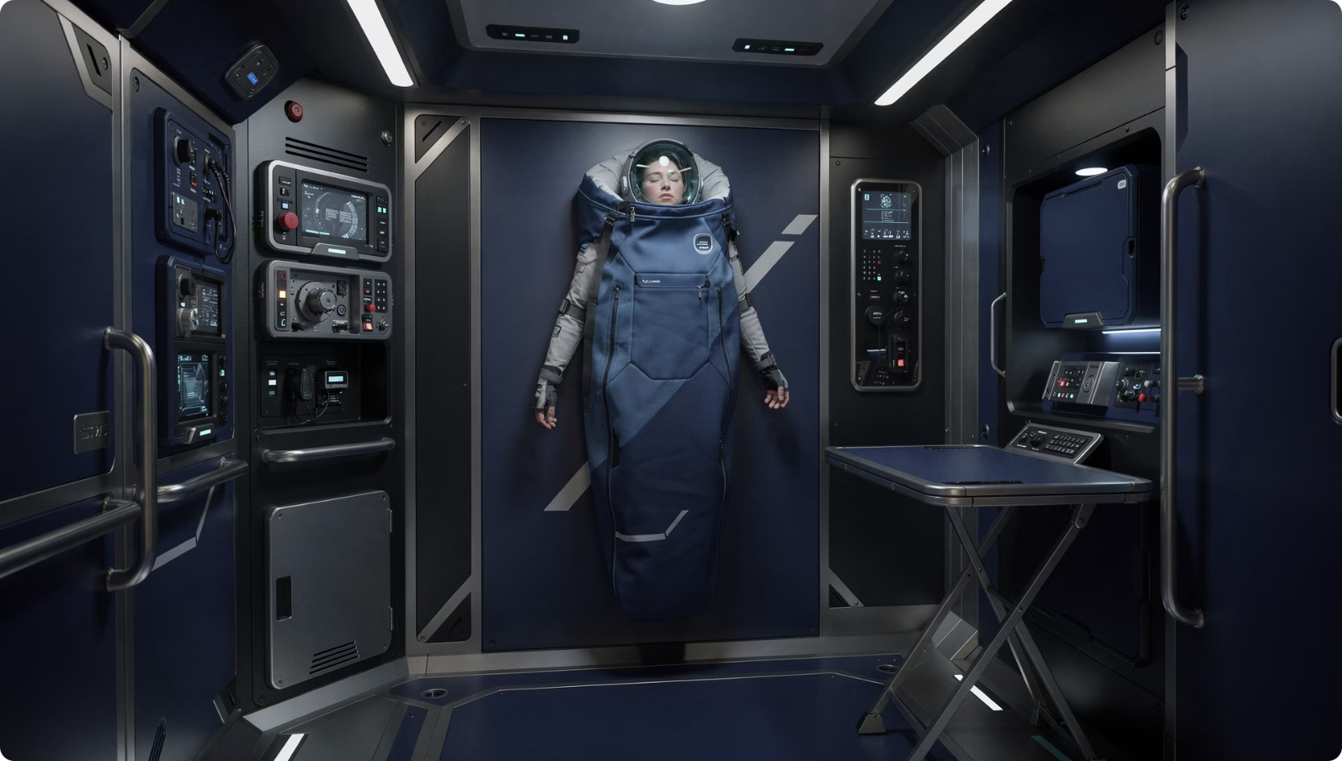


УТРО
Подъем! Спим на стене
Где кровать?
На МКС нет пола и потолка — спать можно в любом положении!
Как это устроено
Космонавты залезают в спальные мешки, пристёгнутые молниями прямо к стенам кают.
Безопасность
Руки часто забавно парят в воздухе — мешок застёгивают плотно, чтобы ничего не задеть во сне.

Slide 3
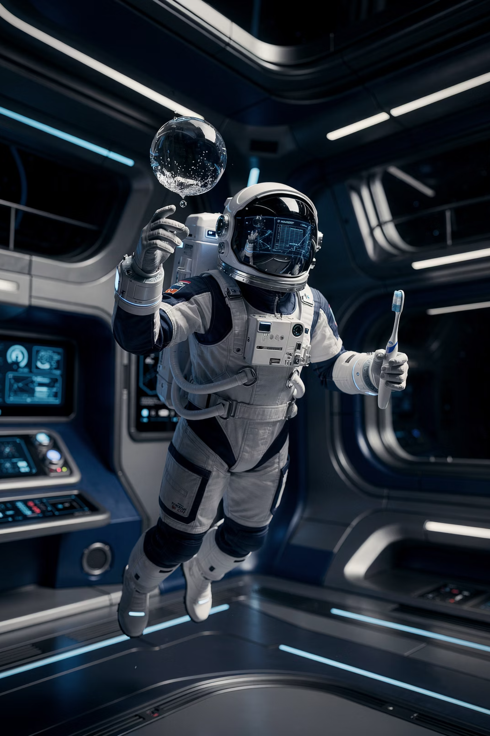
Как почистить зубы без раковины?
🚿 Проблема
💧 Лайфхак
Воду нельзя просто вылить — она разлетится жидкими шариками и испортит приборы.
На щётку выдавливают каплю воды из специального герметичного пакета.
😋 Финал
Плевать некуда! Космонавты используют съедобную пасту — её можно просто проглотить.

Slide 4
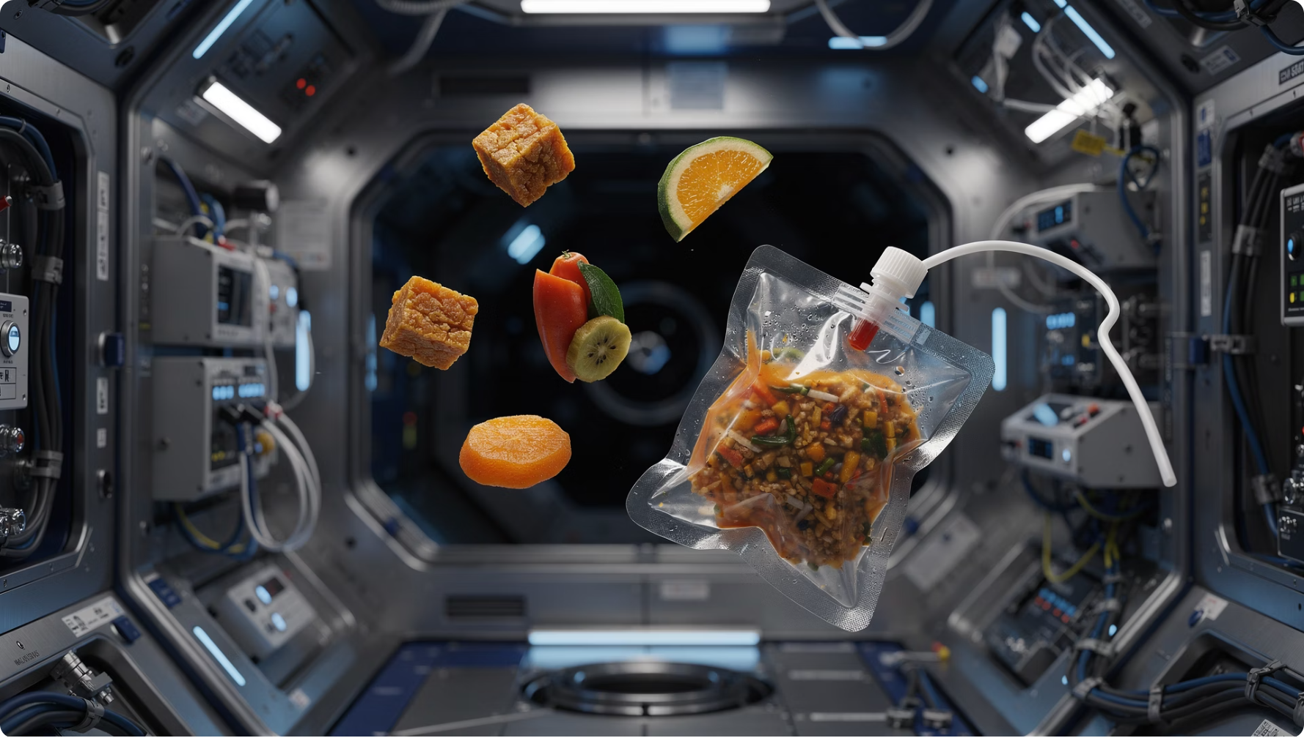

Обед из тюбика? Больше нет!
🚀 Это миф! Космонавты давно не едят супы из железных тюбиков — это прошлое поколение космической еды.
Вся современная еда на МКС — сублимированная: высушенная и запакованная в пакеты. Космонавт добавляет горячую воду через шприц-дозатор, ждёт пару минут — и суп или пюре готовы!

Slide 5
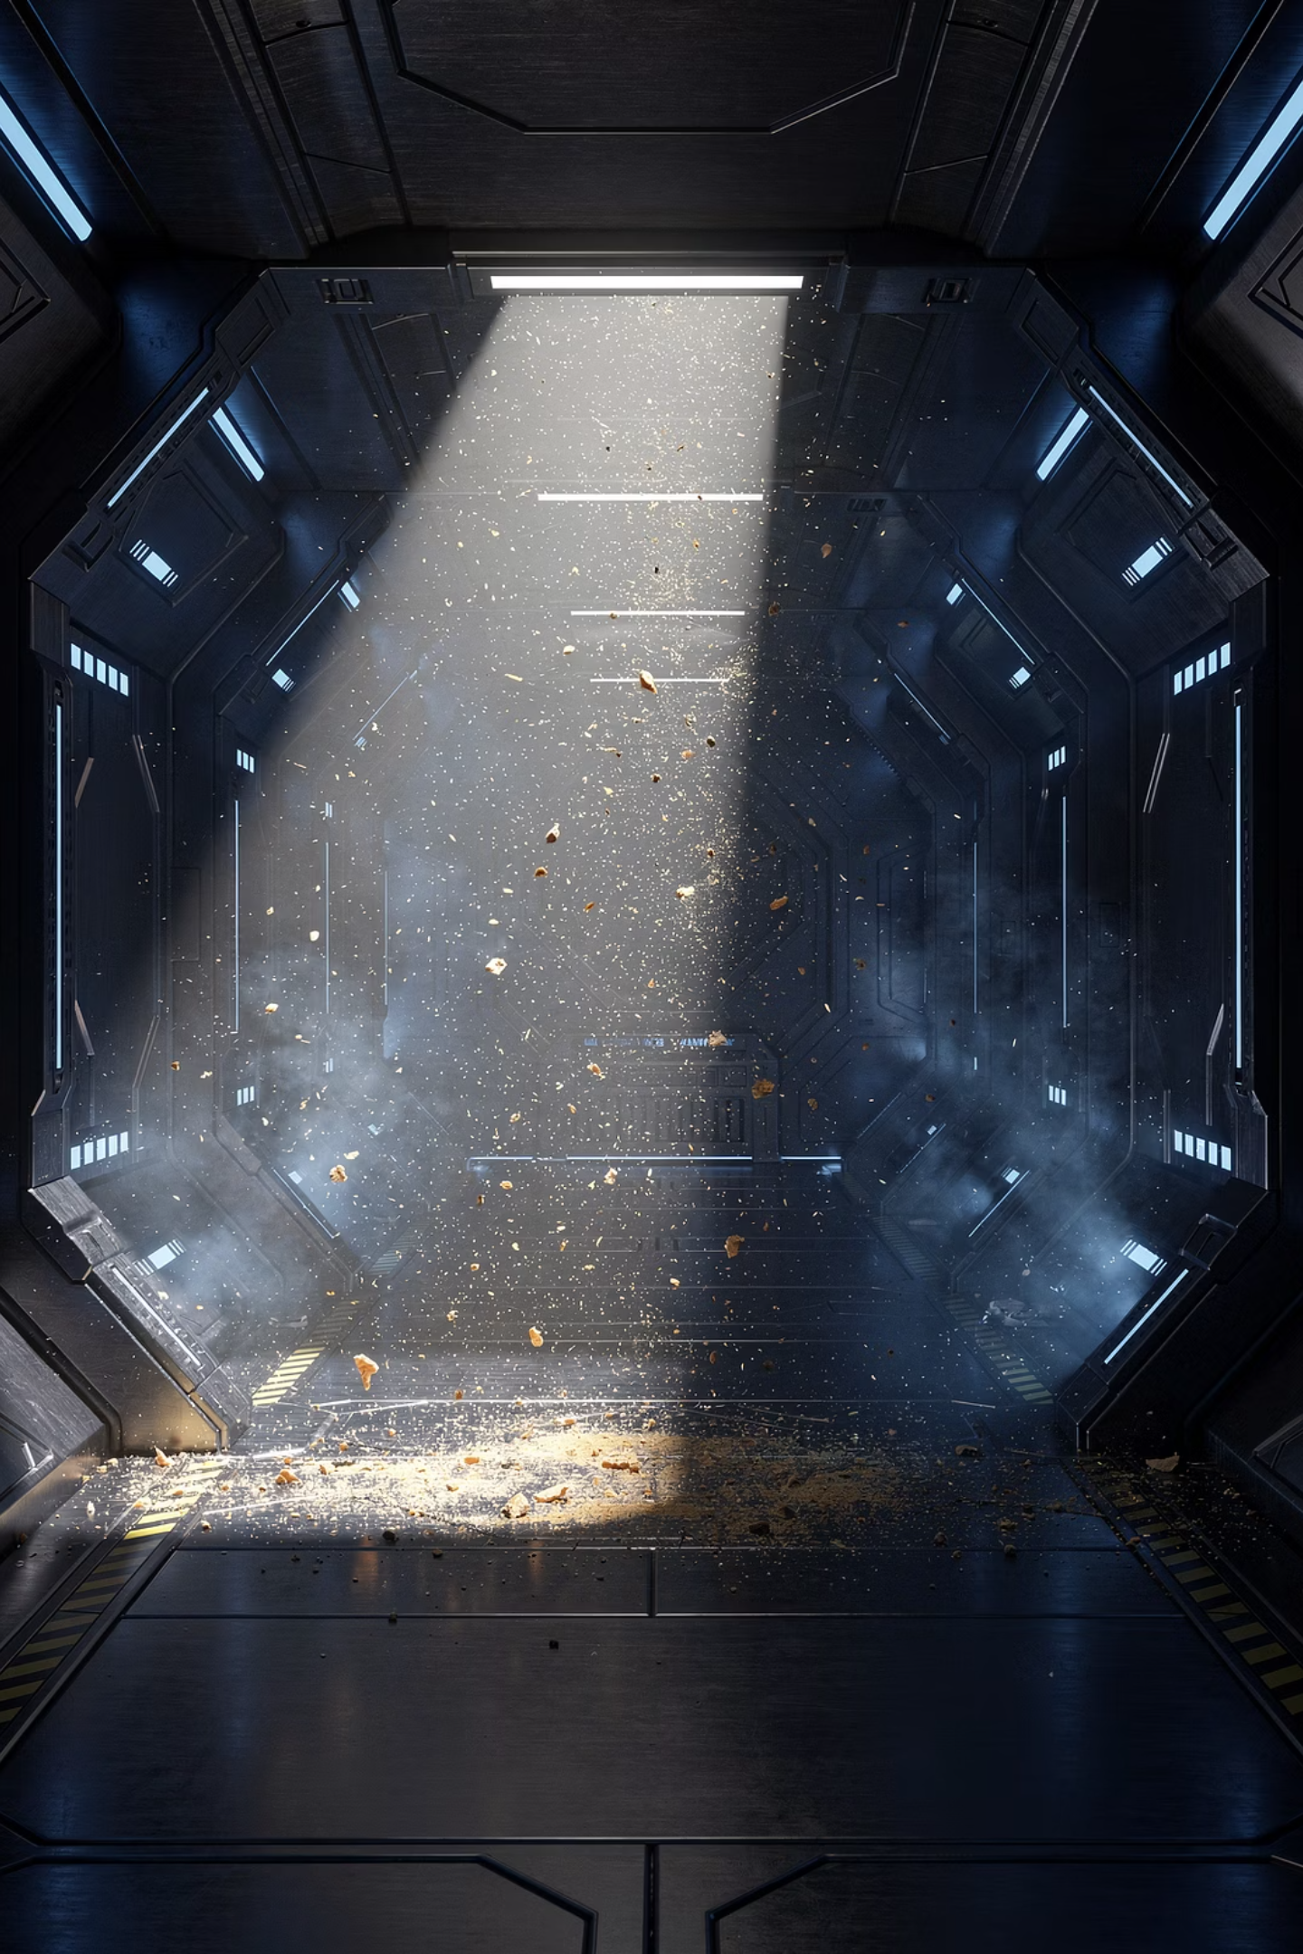




⚠️ Опасность обычных крошек
Обычный хлеб запрещён
На МКС хлеб строго под запретом.
Крошки летают
Они не падают на стол, а парят по всей станции.
Серьёзная угроза
Могут попасть в глаз или сломать вентиляцию.
Решение: тортильи!
Лепёшки не крошатся — идеальная замена хлебу.

Slide 6
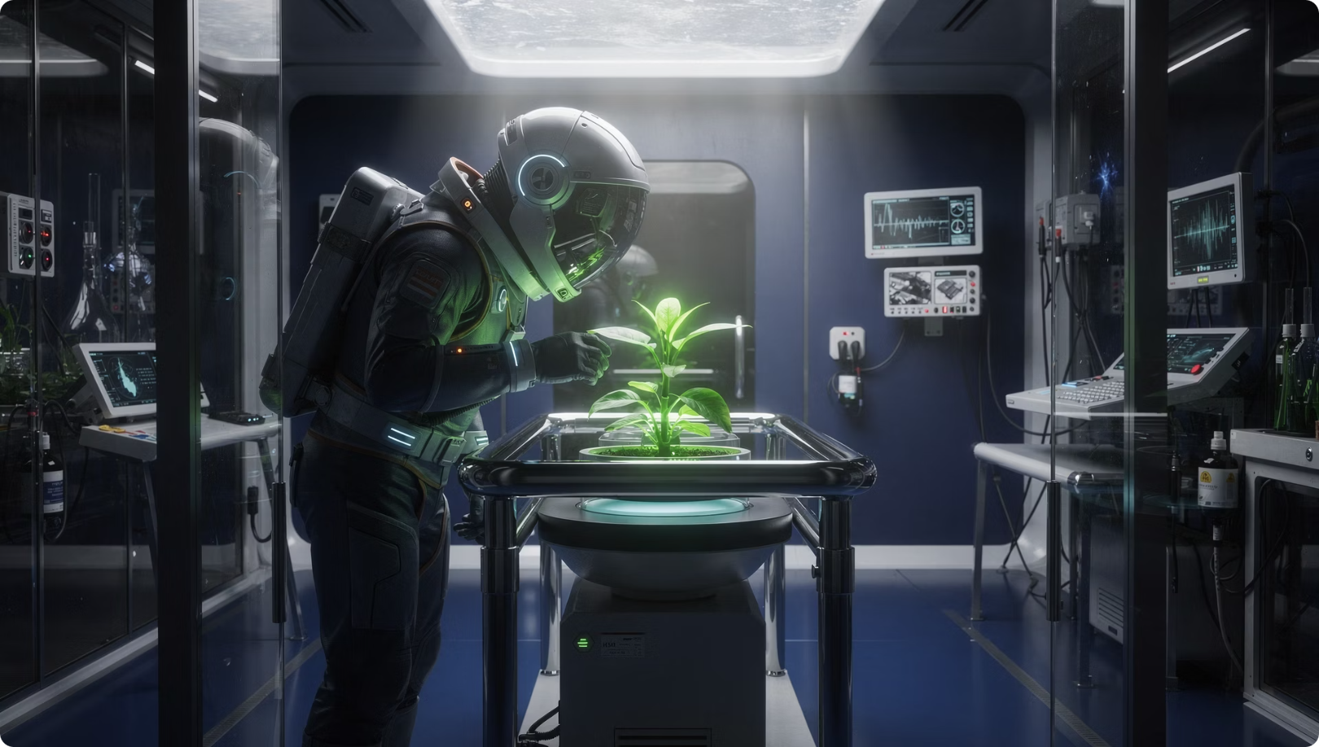



НАУКА
Наука на высоте птичьего полёта
Работа каждый день
Космонавты — учёные. Ежедневно они проводят десятки важных опытов.
Что изучают
Поведение растений в невесомости, кристаллизацию металлов, лечение земных болезней.
Помощники
Умные роботы и удалённые лаборатории под управлением МКС.

Slide 7
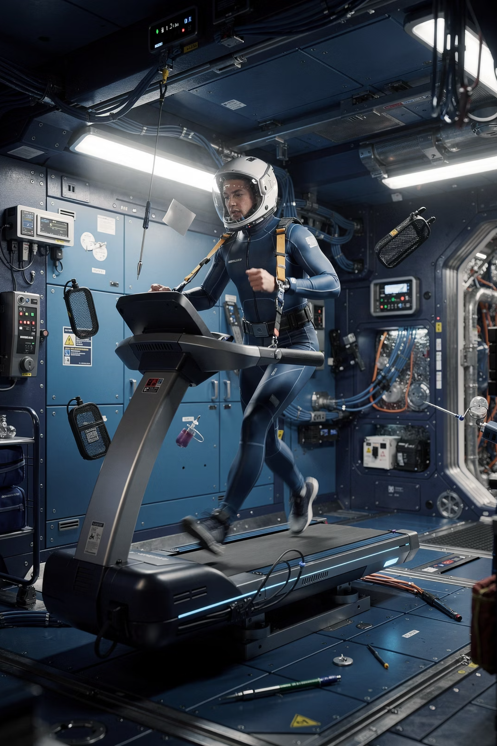
Зачем космонавту спорт?
2 ч
~30%
Каждый день
Потеря мышц
Обязательные тренировки — условие возвращения на Землю здоровым.
Столько теряет тело без упражнений за 6 месяцев в невесомости.
2
Тренажёра
Беговая дорожка и велотренажёр с резиновыми ремнями, чтобы не улететь.

Slide 8
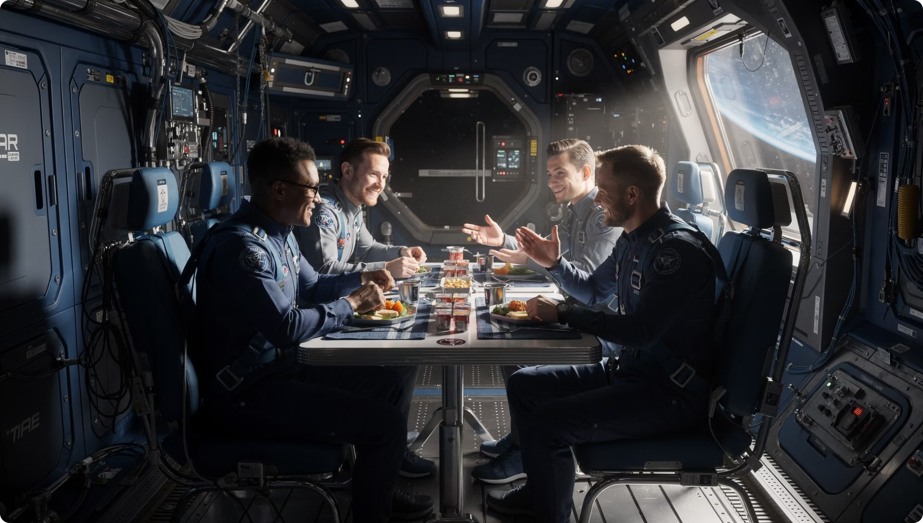

ОБЕД
Липучки на обеденном столе
Обычная трапеза в невесомости требует смекалки. Всё крепится — иначе улетит!
Магия липучек
Жидкие специи
Вилки, ложки, консервы и пакеты крепятся к столу липучками — как на детских кроссовках.
Соль и перец на МКС — жидкие! Обычные крупинки улетели бы и заставили всех чихать. Соль растворена в воде, перец — в масле.

Slide 9
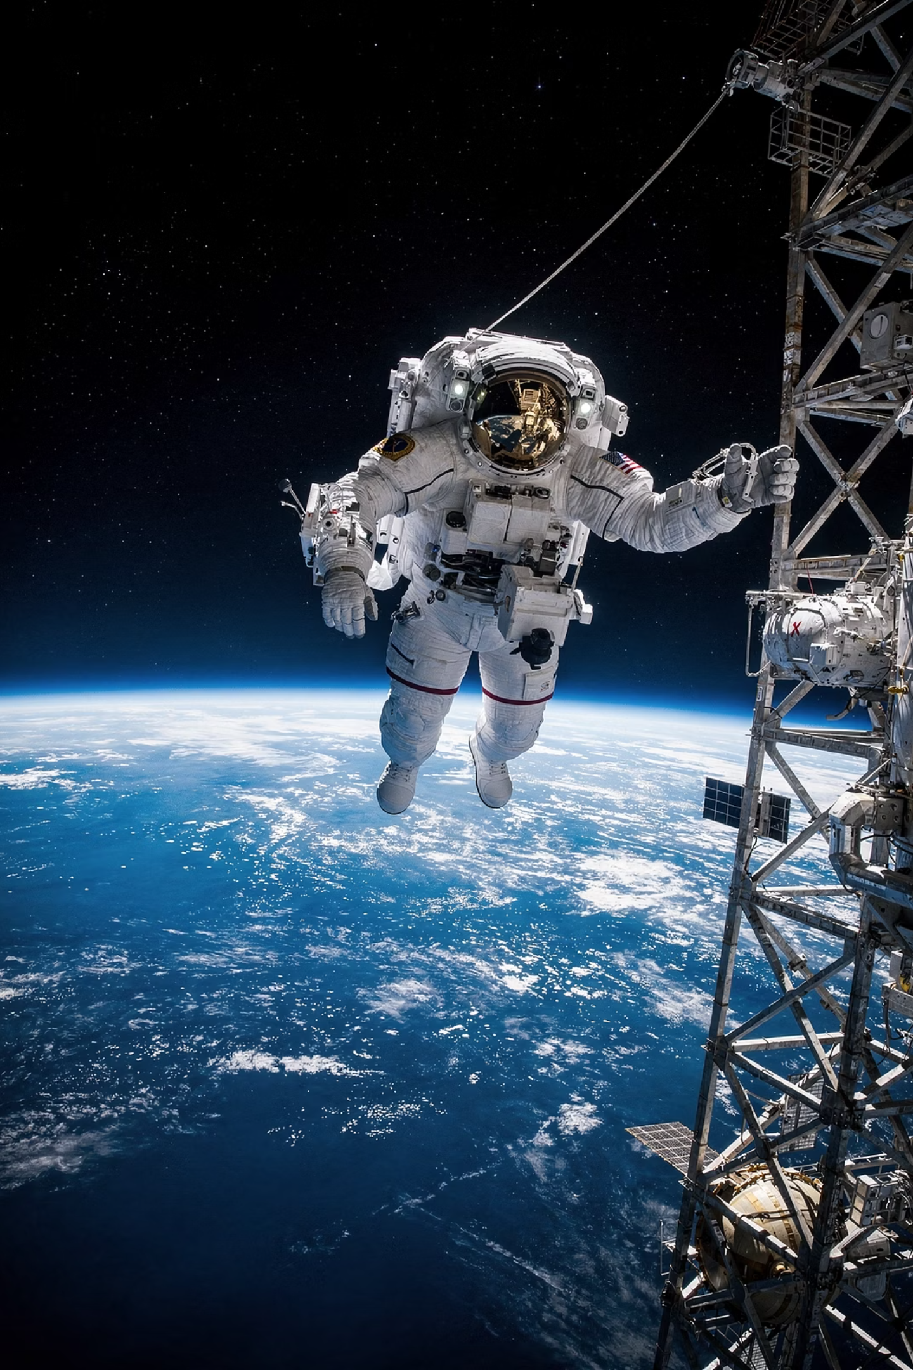
Выход в открытую бездну
🌌 Что это?
🛡️ Скафандр
Самая опасная и захватывающая работа — выход в открытый космос.
Настоящий микро-корабль: защищает от холода −150°C, жары и солнечной радиации.
🔧 Задачи
Ремонт обшивки МКС и установка новых солнечных батарей.

Slide 10
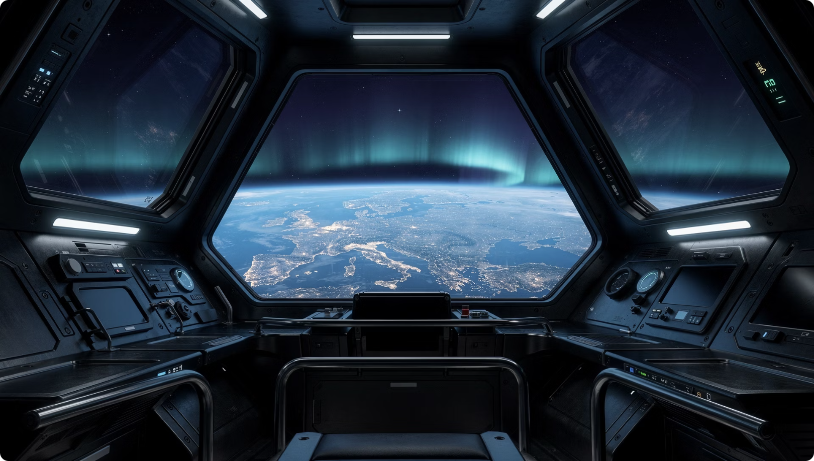
СВОБОДНОЕ ВРЕМЯ
Лучший вид за всю историю
Купол
Модуль с семью большими иллюминаторами — любимое место всех космонавтов.
Хобби
В свободное время — фотоаппарат в руки и часами смотреть на Землю.
Что видят
За 90 минут — полная смена дня и ночи, огни городов и бушующие полярные сияния.

Slide 11
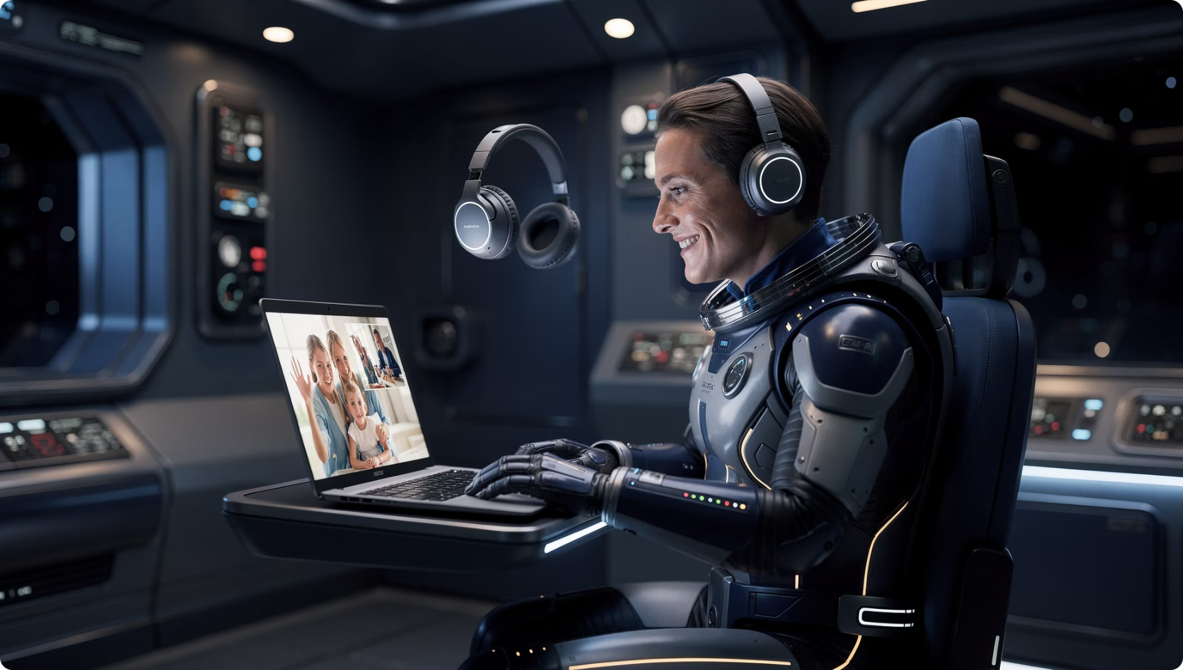

ВЕЧЕР
Алло, Земля? Как слышно?
Космонавты не оторваны от мира — на МКС есть полноценный интернет!
Каждый вечер
Видеозвонки с семьёй, письма, свежие новости с Земли — это обычная вечерняя рутина.
Психология
Поддержка близких — самое важное в долгой космической командировке длиной в полгода.

Slide 12
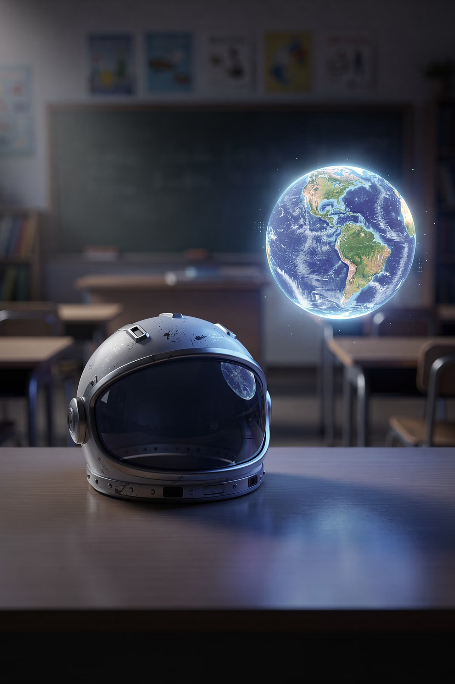
Хочешь полететь на МКС? 🚀
Какое космическое правило показалось тебе самым трудным?
01
Спать пристёгнутым к стене
02
Есть суп из пакета с водой
03
Тренироваться 2 часа каждый день
04
Никогда не есть хлеб!
Материал подготовлен для детского портала 4urok.ru

